Slide 1
算法分析与设计

Slide 2
算法
1.数值计算方法
2.非数值计算方法

Slide 3
算法分析与设计
算法：是解决问题的方法。 S=1+2+3+ +100
按算法策略分：
蛮力法
分治法
动态规划法
贪心法
回溯法
分支限界法
̈… …
按问题分类：
排序问题
查找问题
串处理问题
图问题
组合问题
几何问题
数值问题

Slide 4
课程目的
课程目的：算法设计与分析基础
  以算法设计策略为知识单元，以算法设计为主，介绍算法设计的主要方法和基本思想；并简要介绍算法分析概念和方法。
  先修课程:高等数学 程序设计 数据结构
  学时数：24（讲授）+8（实验）

Slide 5
算法学习的五个内容
1.如何设计算法
2.如何表示算法
3.如何确认算法
4.如何分析算法
5.如何测试算法

Slide 6
主要内容介绍
第1章 算法概述 2学时
第2章 算法效率分析基础 2学时
第3章 蛮力法 2学时
第4章 分治法 4学时
第5章 减治法 4学时
第6章 变治法 4学时
第7章 时空权衡 2学时
第8章 动态规划 2学时
第9章 贪婪技术 2学时

Slide 7
实验安排
实验一 蛮力法的应用
实验二 分治法的应用
实验三 减治法的应用
实验四 变治法的应用

Slide 8
参考书
  余祥宣 崔国华 邹海明 . 计算机算法基础（第三版）. 武汉: 华中科技大学出版社, 2006.
  王晓东. 计算机算法设计与分析（第4版）. 北京：电子工业出版社，2012.
  王红梅 胡明. 算法设计与分析（第2版）. 北京：清华大学出版社，2013.

Slide 9
第1章 算法概述
本章主要知识点：
    算法与程序
    算法问题求解基础
    算法重要问题类型
    基本数据结构

Slide 10
第1章 算法概述
算法是解决问题的方法。
算法被公认为是计算机科学的基石。
算法理论的两大论题：
1.算法设计:面对一个问题,如何设计一个有效的算法
2.算法分析:对已设计的算法,如何评价或判断其优劣

Slide 11
算法概述
为什么要学习算法
算法及其重要特性
算法的描述方法
算法设计的一般过程
重要的问题类型

Slide 12
为什么要学习算法
作为计算机专业的学生：
1.实践的角度：必须了解计算领域中不同问题的一系列标准算法；并且具备设计新算法和分析其效率的能力。
2.理论的角度：算法的研究被认为是计算机科学的基石。
算法不仅是计算机科学的一个分支，它更是计算机科学的核心。而且，可以毫不夸张的说，它同绝大多数科学、商业和技术都是相关的。

Slide 13
学习算法的目的
1、算法—程序的灵魂:问题的求解过程
分析问题→设计算法→编写程序→整理结果
2、提高分析问题的能力
算法的形式化→思维的逻辑性、条理性

Slide 14
算法研究的必要性
计算机日益渗透到我们工作和生活的方方面面
检索技术：手工检索、计算机信息检索
  脱机批处理检索阶段、联机检索阶段、光盘检索阶段、网络化检索阶段
压缩与解压缩：对多媒体数据的存储和传输要求对数据进行压缩
信息安全与数据加密：保证信息安全的一个方法就是对需要保密的数据进行加密

Slide 15
算法及其重要特性
算法（Algorithm）：对特定问题求解步骤的一种描述，是指令的有限序列。

Slide 16
算法的五大特性：
⑴ 输入：一个算法有零个或多个输入。
⑵ 输出：一个算法有一个或多个输出。
⑶ 有穷性：一个算法必须总是在执行有穷步之后结束，且每一步都在有穷时间内完成。
⑷ 确定性：算法中的每一条指令必须有确切的含义，对于相同的输入只能得到相同的输出。
⑸ 可行性：算法描述的操作可以通过已经实现的基本操作执行有限次来实现。

Slide 17
算法和程序的区别和联系
算法 ＋ 数据结构 ＝ 程序
    数据结构 —— 研究不同数据结构的作用和效率。
    算法设计 —— 研究不同算法的实用性和效率。
    程序功能设计包括“行为设计”和“结构设计”
    行为设计 ——求解问题的详细步骤，并用某种方法进行描述。（算法设计）
    结构设计 ——算法所需的、高效的数据结构（计算机存储和组织数据的方式）
    有了算法和数据结构，以某种程序设计语言予以实现 —— 程序

Slide 18
算法的描述方法
例：欧几里德算法——辗转相除法求两个自然数 m 和 n 的最大公约数
m
r
欧几里德算法
n

Slide 19
分析（课本第4页—第5页）
1.质因数分解法
2.循环测试法
3.欧几里得法

Slide 20
算法的描述方法
⑴ 自然语言
优点：容易理解
缺点：冗长、二义性
使用方法：粗线条描述算法思想
注意事项：避免写成自然段

Slide 21
欧几里德算法
① 输入m 和n；
② 求m除以n的余数r；
③ 若r等于0，则n为最大公约数，算法结束；
否则执行第④步；
④ 将n的值放在m中，将r的值放在n中；
⑤ 重新执行第②步。

Slide 22
⑵ 流程图
优点：流程直观
缺点：缺少严密性、灵活性
使用方法：描述简单算法
注意事项：注意抽象层次

Slide 23
欧几里德算法
开始
输入m和n
r=m % n
Y
r=0
N
m=n；n=r
输出n
结束

Slide 24
⑶ 程序设计语言
优点：能由计算机执行
缺点：抽象性差，对语言要求高
使用方法：算法需要验证
注意事项：将算法写成子函数

Slide 25
#include <iostream.h>
int CommonFactor(int m, int n)
{
int r=m % n;
while (r!=0)
{
m=n;
n=r;
r=m % n;
}
return n;
}
void main( )
{
cout<<CommonFactor(63, 54)<<endl;
}
欧几里德算法

Slide 26
⑷ 伪代码——算法语言
伪代码（Pseudocode）：介于自然语言和程序设计语言之间的方法，它采用某一程序设计语言的基本语法，操作指令可以结合自然语言来设计。
优点：表达能力强，抽象性强，容易理解

Slide 27
欧几里德算法
1. r = m % n;
2. 循环直到 r 等于0
2.1 m = n;
2.2 n = r;
2.3 r = m % n;
3. 输出 n ;

Slide 28
算法问题求解过程
理解问题
了解设备性能
选择计算方法
精确或近似解法
高效的数据结构
算法的设计技术
问题求
解过程
设计算法
正确性证明
分析算法
编程实现算法

Slide 29
理解问题
  设计算法前必须做的第一件事情，完全理解清楚该问题。
    不断提问，考虑特殊或边值情况，搞清楚问题各个方面。
    典型问题
    常见的几大类算法频繁出现于有关应用中，学习掌握。
    若待解决问题属于其中一类，则可用已知算法求解。
    透彻理解算法的执行过程、时空效率、优点和缺点。
    解决问题的算法可能不止一种，需比较分析后选择。

Slide 30
    输入合法性检查
    算法的输入通常不仅仅只有一个或少量的几个数据。
    严格限定和检查算法的输入合法性，特别是边界值。
    充分考虑用户的各种输入或算法会遇到的特殊情况。
    在检查不充分情况下，遇到某些边界值或特殊值会出错，严重时使系统彻底崩溃。因此，一个正确的算法要能处理所有的合法输入。
    —— 算法没限制的输入都是合法输入

Slide 31
了解设备性能
    串行算法
    算法实现是冯·诺伊曼机器上的代码。体系结构特点是：RAM.
    随机存取机（Random-Access Machine, RAM）：
    指令逐条执行，每次执行一步操作。设计运行于RAM上的算法。
    并行算法
    设计运行于并行计算机上的算法即并行算法。包括两个方面：
    1.计算机体系结构上并行（硬件），同一时间执行多条指令。
    2.算法本身的并行运算（软件）。
    计算速度和存储容量（时空效率）
    计算速度：速度的度量，要求设备无关性。有实时性要求的场合。
    存储容量：待处理的数据量很大或针对特殊硬件设备时，需考虑。
    时空耗费：据计算机的发展水平开发的不少算法，有强调时间效率，
    也有强调空间效率。（时间换空间，空间换时间）

Slide 32
近似算法
  1. 无法得到精确解，下例（参阅《计算方法》有关书籍）
    1）解非线性方程（超越方程，高次方程）算法
    对分区间法，0.618法，牛顿切线法等等。
    2）数值积分算法
    找不到原函数：如被积函数是表格函数（离散点）。
    算法有矩形法，梯形法，辛普森积分，高斯积分等。
    3）数值微分算法
    差分近似微分，如前差分、后差分、中心差分、5点差分等。
    4）插值算法、拟合算法
    无法得到理论上精确的函数关系。
    2. 问题复杂性
    某些问题本身的复杂性，使精确算法求解的时间耗费不能接受。

Slide 33
确定恰当的数据结构
  确定合适的数据结构
    有些算法对数据结构要求不高，有些算法却与数据结构有着紧密联系。
    甚至，数据结构决定了算法的设计难度和执行效率。例如：
    1. 串、树、图结构决定着查找或匹配算法的设计难度和时空效率
    2. 解超大型线性方程组的某些算法
    因受计算机RAM容量限制，内存放不下一个完整的系数矩阵，部分数据存放于硬盘上，不断地调入、覆盖、检索、计算、写入等。
  算法设计技术
    求解问题的一般性方法，用于解决不同领域的多种问题。
    —— 授人以鱼，不如授人以渔

Slide 34
证明算法的正确性
    算法的正确性
    对于一个合法输入，算法都能在有限时间内输出要求的结果。
    如计算最大公约数的欧氏算法正确性基于如下等式的正确性：
    gcd(m, n) = gcd(n, m mod n)
    事实：每一次循环，n 值会变小，n 变为 0 时算法停止。
    算法正确性证明方法
    某些算法的正确性证明非常简单，但某些算法证明却可能十分复杂。
    常用数学归纳法，算法迭代过程提供了这种证明所需的一系列步骤。
    用特定输入来追踪算法的执行很有意义，但不能证明算法的正确性。
    反之，可通过列举反例发现算法的不正确，以改进算法。
    近似算法
    算法的误差不超出预定范围。（精度条件）
    —— 事前误差估计法、事后误差检验法

Slide 35
算法设计的几个问题
    算法的效率
    空间效率和时间效率，即时空效率。（后述算法效率分析）
    时空效率：运行算法所需要耗费的空间和时间。
    计算机硬件发展，空间效率要求降低，主要考虑时间效率。
    算法的简单性
    简单就象“美丽”一样，很大程度上取决于审视者的眼光。
    简单性需要努力实现，简单的算法更易阅读理解、调试、维护。
    算法的一般性
    求解问题的一般性：适应一般情况的算法。
    如判断两个整数互质。找到两个整数的最大公约数，检验是否等于1。
    接受输入的一般性：输入范围。
    在当前问题所涉及范围内即可，不必过于扩大输入范围。实数域求解的问题没必要扩大到复数域求解，除非问题要求那么做。

Slide 36
重要的问题类型
    在算法领域中，有一些问题吸引研究人员的特殊关注。原因：
    问题具有重要的实用性
    问题具有一些重要特征
  排序问题、查找问题、串处理问题、图问题、组合问题、几何问题、数值问题

Slide 37
排序问题
  排序问题 —— 按升序（降序）重排给定表的数据项
    例
    1. 学校的学生信息表
    2. 图书馆图书信息表
    3. 公司的员工信息表
    为什么要排序
    —— 便于查找。例如：字典、电话簿、班级名册等
    —— 在诸多算法中，排序是一个辅助步骤（预处理）
    只有更好没有最好 —— 已研制几十种
    有的算法设计简单，但时空效率差；有的算法适合于排列内存中的数据；有的算法适合于排序大型磁盘文件；有的算法适合于对随机输入的排序；有的算法适合于排序基本有序列表。

Slide 38
排序算法简介（续）
    排序算法的两个特性
    1. 稳定的
    —— 列表中的 等值元素 在排序前后的顺序不变。
    【例】
    排序前：列表中包含两个等值元素，位置分别为 i 和 j ( i < j ) ，
    排序后：它们的位置为 i’ 和 j’.
    稳定的：i’ < j’
    很有用的特性
    【例】有一张按学生姓名排序的表，要求按学生的平均成绩排序
    稳定的排序算法输出：
    表中平均成绩相同的学生，原来的姓名顺序不会被打乱。
    2. 在位的
    除个别存储单元外，排序算法不需要额外的存储空间。

Slide 39
查找
  查找问题
    从给定集合中（多重集，有若干等值元素）找到一个给定值。
    算法简介
    顺序查找 —— 逐个顺序比较，时间效率较低。
    折半查找 —— 时间效率高，但要求输入为排序表。
    建索引表 —— 建立原集合的索引表，以加快查找。（数据库索引）
    【问题】开发一个海量数据集的快速查找算法。
    【已知】数据存放于硬盘上，要求可以追加、删除、修改数据。
    【思考】选择设计算法和选择数据结构？

Slide 40
串处理
  串处理
    串 —— 字符构成的序列。特殊的比特串。
    串匹配：在文本中查找一个特定的 “词” 。
    典型应用：如文本编辑软件。
    其他应用：模式识别中特征码串的精确匹配、相似匹配问题。

Slide 41
图问题
  图问题 最古老的而又令人感兴趣的问题
    非正式定义 —— 图是由一些顶点和边连接而成。
    应用价值 ——— 可以对广泛的实际问题建立计算模型。
    【例】交通 / 通讯 / 计算机网络，迷宫，棋局，……
    基本算法
    图的遍历：访问图中所有节点（周游）
    最短路径：两个节点之间的最短路径
    拓扑排序：一系列过程的前提条件不得出现矛盾
    困难问题
    旅行商：找出访问 n 个城市的最短路线，每个城市只访问一次
    图着色：用最少的颜色数为每个顶点着色，保证任何两个邻接 顶点的颜色不同
    图相似：判定两个图是否相似。如：模式识别中用图描述模式，
    识别同一类模式的变形模式将产生此问题

Slide 42
组合问题和几何问题
  组合问题
    —— 在给定集合中寻找一个满足给定条件的组合对象。
    —— 图着色和旅行商问题是组合问题。
    —— 组合问题一般是困难的计算问题：
    1. 问题规模增大时，组合对象数量增长极快，产生组合爆炸。
    2. 尚无一种已知算法在可接受时间内，精确解决绝大多数此类问题。
    大多数计算机科学家认为这样的算法并不存在。某些组合问题能用效率较高的算法解决，但应归于运气和例外。如旅行商问题的
    某些算法有时能得到最优结果。
  计算几何
    两个经典问题
    最近对 —— 给定空间上 n 个点，求距离最近的两个点。
    凸包 ——— 求给定点集中包含所有点的最小凸多边形。

Slide 43
数值问题
  数值计算问题
    —— 另一个广泛的应用领域，数学对象本身具有连续性。
    【例】
    —— 解高次方程（数值法）
    —— 解线性 / 非线性方程组（代数、微分、偏微分、积分）
    —— 计算定积分（数值法）
    —— 计算函数值（插值法）
    1. 数值计算问题，通常只能用近似算法求解。
    2. 操作数一般为实数，它在计算机内部只能近似表示。
    3. 近似数的大量算术操作，导致误差积累，严重时算法失效。
    因此，设计和实现数值算法时，一定注意误差分析，避免误差放大。
    【例】两实数求和时，“大数吃小数”现象是如何产生的？
    【问】你用什么措施避免它？

Slide 44
常见问题
最大子段和问题
找钱问题
背包问题
TSP问题
n皇后问题
假币问题
凸包问题
平面上的最近点问题
排序问题
多段最短路径问题
任务分配问题
其它……

Slide 45
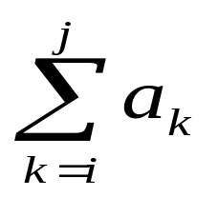
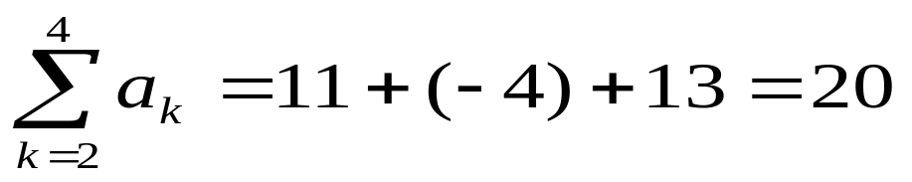
最大子段和问题
给定n个整数（可以是0、可正、可负）组成的序列a₁, a₂, …, a_{n}, 求该序列形如 的子段和的最大值。
例如，当序列为{-2, 11, -4, 13, -5, -2}时，最大子段和为

Slide 46
找钱问题
一套钱币有几种不同的面值构成。如果机器自动给顾客找钱，请给出一种策略，使得钱币的数量最少。
例如，假设一套钱币共有10分、5分、1分的面值构成，要找给顾客1角5分钱，一种显然的方案是：10*1 + 5*1 = 15，共需要钱币2个。这是一个最优方案。
如果这套钱币的构成是11分、5分和1分，同样要找给顾客1角5分钱，则最优方案是什么？

Slide 47
背包问题
背包问题：给定n种物品和一个背包，物品i的重量是w_{i}, 其价值为v_{i}, 背包的容量为C。如何选择装入背包的物品，使得背包中物品总价值最大？
0-1背包问题：如果背包问题的每一种物品都不能分割：要么装入，要么不装入，不能装入一部分，又该如何选择物品，使得装入背包后总价值最大？
0-1背包问题的特例：物品价值和重量成正比。
例如，设有n=8个体积分别为54，45，43，29，23，21，14，1的物体和一个容积为C=110的背包，问选择哪几个物体装入背包可以使其装得最满。（最优解：43+23+29+14+1=110）

Slide 48
TSP问题
旅行家要旅行n个城市然后回到出发的城市，要求各个城市经历且仅经历一次，并要求所走的路程最短。这个问题又称为货郎担问题、邮递员问题、售货员问题。
a
2
b
一条最优路径是：a -> b -> d -> c -> a
5
3
1
7
c
d
8

Slide 49
n皇后问题(待续)
8皇后问题是高斯1850年提出的一个著名问题：国际象棋中的“皇后”在横向、直向、和斜向都能走步和吃子，问在8×8=64格的棋盘上如何能摆上八个皇后而使她们都不能互相吃。现已知此问题共有92种解，但只有12种是独立的，其余的都可以由这12种利用对称性或旋转而得到。
n皇后问题：如果棋盘是n×n的格的，又如何摆放这些皇后？
下面是4皇后问题的答案：

Slide 50
n皇后问题(续)
0#次对角线
2#次对角线
4#次对角线
6#次对角线
1#次对角线
3#次对角线
5#次对角线
0 1 2 3
0
1
2
3
✰
•

0#主对角线
2#主对角线
4#主对角线
6#主对角线

1#主对角线
3#主对角线
5#主对角线

Slide 51
假币问题
一堆钱币共有n个，其中一个是假币，比其他钱币轻，给你一架没有砝码的天平，如何用最少的次数把假币找出来？
如果事先只知道假币和真币不一样中，而不知道它是轻还是重呢？如果是这种情况，给你12个钱币，其中一个是假币，你能使用天平3次把假币找出吗？

Slide 52
凸包问题
给定n个点构成的平面上的点集，求出其凸包
凸包是包含点集的最小凸集
最小的意义是：其它凸集若能覆盖点集，则能覆盖凸包
平面上的凸集是这样的集合：凸集上任意两点间线段上的任意一点都属于该集合
凸包有一个重要的性质：凸包是由某些点构成的多边形
注意不用人的直觉，而是用计算机怎样解决这个问题！

Slide 53
平面上的最近点问题
一个二维平面上给出n个点，如何找到这n的点之间的存在的最小距离？有没有小于O(n²)的方案？

Slide 54
排序问题
怎样给一个一维数组快速排序？
你目前能想到几种办法？复杂度分别是多少？堆排序是怎样操作的？

Slide 55
多段最短路径问题
多段图是一个带权的有向连通图，顶点能够划分为k部分，第一部分和第k部分各是一个顶点，分别是始点和终点，第j部分结点发出的所有有向弧都指向了第j+1部分的结点。要求在多段图中寻找一条从始点到终点的路径，使得路径的权值之和最小。下例的最优值是16
1
9
4
5
8
4
6
7
7
8
8
0
2
2
7
5
9
6
8
8
3
3
6
4
3
6
5
7

Slide 56
任务分配问题
把n项任务分配给n个人，每个人完成每项任务的成本不同，要求分配总成本最小的分配方案。
例如，下面的问题的最优方案成本是13
任务1
任务2
任务3
任务4
9
2
7
8
人员a
6
4
3
7
人员b
5
8
1
8
人员c
7
6
9
4
人员d

Slide 57
数据结构简要回顾：线性结构
  数据结构简要回顾
    —— 算法操作的是数据，数据结构是数据的存储和组织方式
    逻辑结构：线性结构、树形结构、图形结构、集合结构。（数据结构）
    存储结构：顺序存储、链式存储、索引存储、散列存储。（物理结构）

Slide 58
线性结构
—— 顺序存储（一维数组实现）
特点：相同类型的数据构成，在内存中连续存放。
访问：可用数组下标访问数组元素。无论元素在数组的什么位置上，其访问时间都相等。
应用：C++ 的整型数组、浮点数组、字符串数组、结构数组、指针数组、函数指针数组、结构数组、对象数组，…… ，等等。
存储结构图例：
数据 0 数据 1 数据 2 …… 数据 n-1
RAM 存储单元

Slide 59
数据结构简要回顾：链式存储
    —— 链式存储（链表）
    特点：若干节点构成，每个节点包含数据和指针。指针可有多个，指向其他节点地址（null 表示无后继节点）。单链表除最后节点外，每个节点包含一个指向后继节点的指针。如图：
    节点所占的内存单元不连续，不能给节点编号来直接访问。
数据 0
数据 1
…
数据 n-1 null

Slide 60
访问：要访问某个节点，需从头节点开始，直到访问到该元素为止。
访问链表某节点所需时间，取决于该节点在链表中的位置。
应用：节点不是事先分配的，需要一个才动态创建一个。适合于不能预知数据个数的应用。
操作：节点的插入和删除。通过重新连接节点指针来实现。
扩展：双链表、循环链表。
null 数据0
数据1
…
数据n-1 null

Slide 61
数据结构简要回顾：栈，队列
    —— 栈(Stack) （ LIFO, Last – In – First – Out ）
    特点：后进先出的线性结构。
    操作：数据加入和取出在栈顶进行。
    向栈中添加一个元素称 进栈 ( push )
    从栈顶取出一个元素称 出栈 ( pop )
    应用：递归算法中很常见。（后述）
    函数调用时参数传递
top
v
push(v)
d
c

Slide 62
—— 队列(Queue)（ FIFO, First – In – First – Out ）
特点：先进先出的线性结构。
操作：
数据加入在队尾，入队 ( enqueue )
数据取出在队头，出队 ( dequeue )
尾
头
F
D
B
E
X
F
D
B
Z
X
F
D

Slide 63
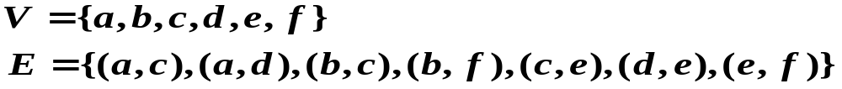
数据结构简要回顾：图
a
c
b
d
e
f
    图形结构
    非正式定义：图是由一些 顶点 和 边 连接而成。（前述）
    正式定义：
    图 G = ( V, E ) 是一个二元组，由两个集合定义：
    有限集合V，元素称为顶点；有限集合E，元素是一对顶点，称为边。
集合的列举法表示

Slide 64
数据结构简要回顾：图
    （1）无向图与有向图
    无向图：边无方向，(u, v) 与 (v, u) 相同。
    有向图：边有方向，(u, v) 与 (v, u) 不同。
    （2）完全图
    任意两个顶点之间都有边相连的图。
    边数：无向完全图 n(n-1)/2，有向完全图 n(n-1)
    （3）稠密图
    相对完全图而言，所缺边数较少的图。
    （4）稀疏图
    相对完全图而言，所缺边数较多的图。
a
c
b
d
e
f

Slide 65
数据结构简要回顾：图的表示
a
c
b
d
e
f
    图的存储结构：邻接矩阵、邻接链表、十字链表、邻接多重链表
    1. 邻接矩阵表示
    用 n ×n 的布尔矩阵表示具有 n 个顶点的图。

Slide 66
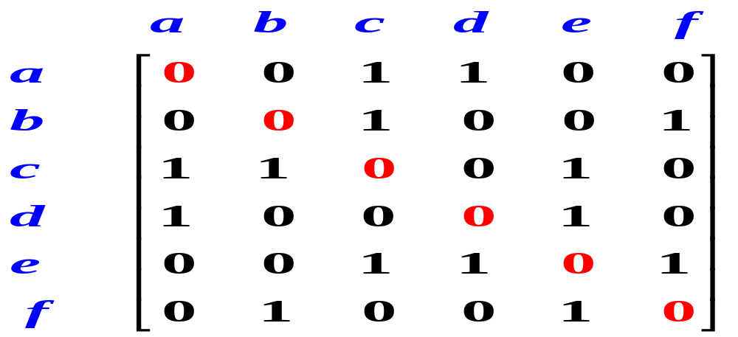
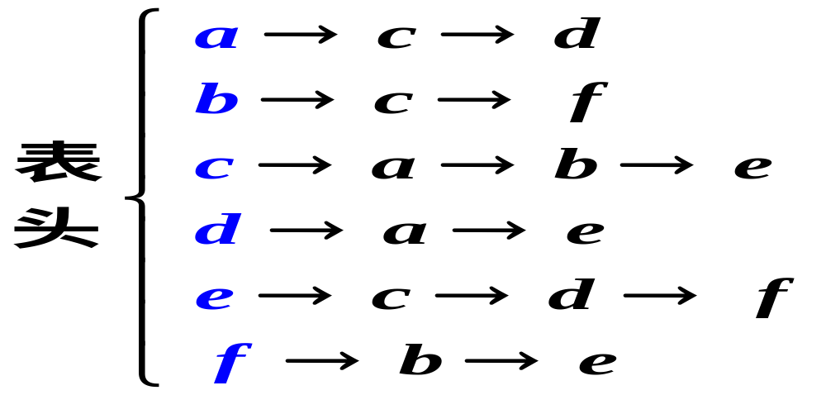
2. 邻接链表表示
每个顶点用一个邻接链表表示，包括与该顶点邻接的所有顶点。

Slide 67
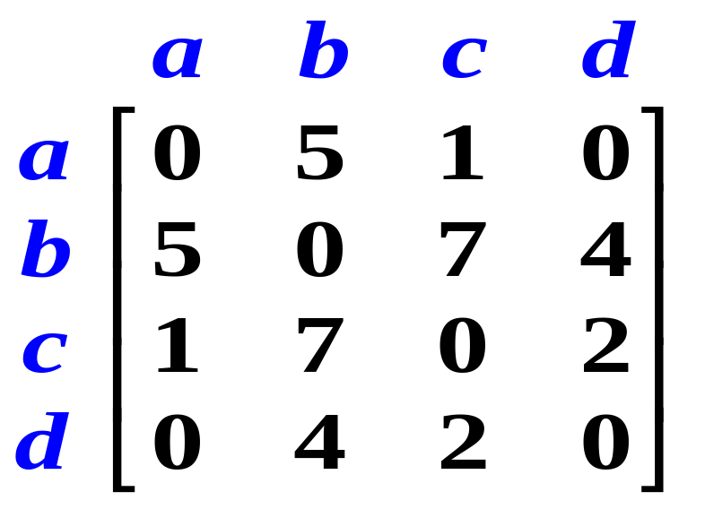
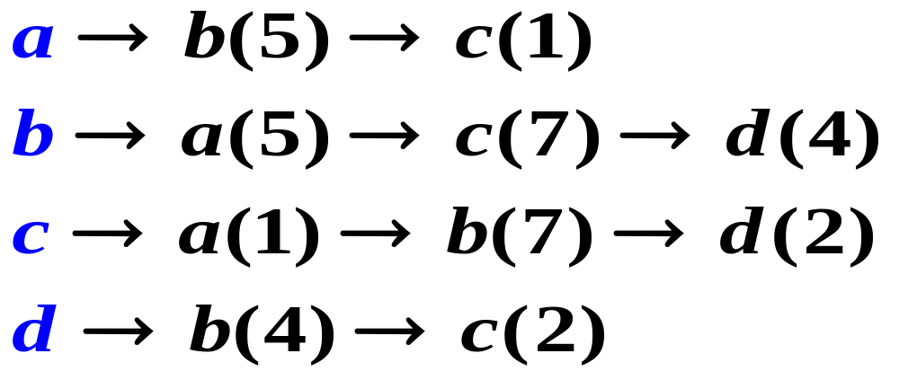
数据结构简要回顾：加权图
5
a
b
    加权图（或称带权图）
    给边赋值的图，边上的值称为边的权(重)
    应用举例：
    交通网模型。每个城市为一个顶点，连接
    两个城市的边的权重表示它们的距离。
    图的表示：邻接矩阵、邻接链表均可。
1
7
4
2
c
d
邻接矩阵表示
邻接链表表示

Slide 68
数据结构简要回顾：路径和环
    路径、连通性、无环性 —— 图的常用特性
    路径：起始顶点→终止顶点 的一个顶点序列
    简单路径：路径中的顶点仅通过一次（无重复顶点）
    路径长度：路径中顶点数减 1，等于边数
    连通图：任一对顶点都有一条路径连接。否则，非连通图
a
c
b
a
c
b
d
e
f
d
e
f
a→c →b → f
a →c → e → c → b → f
a
f
左图为非连通图，包括
两个连通的子图，连通
分量 = 2
b
c
e
g
h
d
i

Slide 69
数据结构简要回顾：树
有环图
    回路： 起点和终点都是同一个顶点的简单路径
    无环图：不包括回路的图。（有闭合路径的图）
    树形结构
    概念：连通无回路的图。准确术语：自由树
    森林：若干棵树的集合，树与树之间不连通
    树的特点：
    边数 = 顶点数 - 1，检验连通图是否包含回路的简便方法
    有根树 （简称 树）
    自由树可转换为有根树，如下图所示
f
g
h
i

Slide 70
基本数据结构回顾：自由树转换为有根树
    自由树转换为有根树 —— 层次结构
    任选自由树的一个顶点作为树根（顶层，0层），根的邻接顶点作为下面
    一层（1层），以此类推。形成一种层次结构，描述具有层次关系的对象
    集合。选哪个顶点作为根，取决于应用中各个顶点所具有的层次关系，
    如企业组织架构图所固有的上下级关系（领导关系，平级协作关系）。
a
i
d
b
d
e
有根树
自由树
c
b
a
e
c
g
f
h
g
f
h
i
概念：祖孙、父子、兄弟、叶节点。入度，出度
顶点 c 的深度：从根到 c 的路径长度。（2）
树的高度：从根到叶的最长路径长度。 （3）

Slide 71

基本数据结构回顾：有序树
    有序树
    任意节点的所有子节点的位置有序。二叉查找树（ 或称二叉检索树, BST ）设任一节点值K，该节点左子树的任意节点值 ＜ K，右子树任意节点值 ≥ K
9
5
10
9
1
7
12
5
null 10
4
BST
null 1
null 7 null
null 12 null
null 4 null

Slide 72
基本数据结构回顾：有序树表示
1
    树的存储结构 —— 链式存储（多重链表）
    孩子表示法：每个节点有多个子节点的指针
    特点：简单直观。若不同节点的子节点数相差悬殊，该法不很好。 理由？
    孩子兄弟表示法：关联二叉树表示（有序树）。左指针指向第一个左子节点，右指针指向其兄弟
2
3
…
n
data
P_2
P_3
…
P_n
a
null
b
d
e
null
null
关联二叉树
c
g
f
null
null
null
null
h
null
i
null
null

Slide 73
基本数据结构回顾：关联二叉树
孩子兄弟表示法
a
a
b
d
e
b
c
g
f
c
d
h
i
h
g
e
原有根树
i
f
关联二叉树

Slide 74
基本数据结构回顾：集合
    集合
    集合的数学性质：确定性、互异性、无序性。
    集合的数学表示
    元素列举法：列举集合的全体元素，如 S = { 2, 3, 5, 7 }
    特性描述法：描述集合元素的特性，如 S = { n : n 为质数且 n < 10 }
    常见的集合运算
    * 检查给定项是否为集合成员
    * 求并集、交集

Slide 75
集合的表示
1. 位向量法
集合 U 有 n 个元素，U 的任意子集 S 可用长度 n 的位串 (位向量) 表示
【例】 U = { 1, 2, 3, 4, 5, 6, 7, 8, 9 }，S = { 2, 3, 5, 7 }
S 的位串表示：0 1 1 0 1 0 1 0 0
特点：集合运算的速度很快，代价是耗费内存空间。

Slide 76
基本数据结构回顾：集合与字典
    2. 线性列表法
    用线性结构（如数组，链表等）表示集合 —— 常用
    集合与线性表（或序列）在概念上有区别：
    —— 集合不能包含相同元素，线性表可以。为避开元素唯一性问题，
    引入 多重集 概念，可以包含重复元素。
    —— 集合的元素是无序的，改变元素在集合中的位置并不改变集合。
    线性表元素是有序的，元素位置的改变导致表的改变。
    ★ 本讲义非特别声明时，集合指多重集（无序）或线性表（有序）。

Slide 77
字典（集合的扩展）
增加了 添加、删除、查找 三种操作的集合结构。
字典的实现 —— 多种方法
* 数组（有序或无序）
* 散列法、平衡查找树等。

Slide 78
算法设计的一般过程
1．理解问题
2．预测所有可能的输入
3. 在精确解和近似解间做选择
4. 确定适当的数据结构
5．算法设计技术（策略或范例）算法解题的一般性方法，用于解决不同计算领域的多种问题
6．描述算法
7．跟踪算法 （分析算法的正确性）
8．分析算法的效率
9．根据算法编写代码

Slide 79
重要的问题类型
1. 查找问题: 查找是在一个数据集合中查找满足给定条件的记录.
2.排序问题: 排序就是将一个记录的无序序列调整成为一个有序序列的过程. 排序的主要目的是为了快速查找.
3.图问题: 很多纷乱复杂的现实问题抽象出的模型都是图结构, 图问题是算法中最古老也最令人感兴趣的领域.
4.组合问题: 一般为最优化问题, 即寻找一个组合对象, 比如一个排列、一个组合或一个子集， 这个对象能够满足特定的约束条件并使得某个目标函数取得极值.
5.几何问题: 处理类似于点、线、面、体等几何对象.

